Slide 1
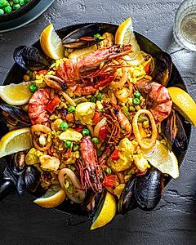
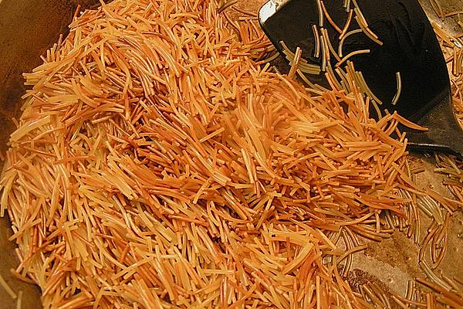
Einladung zum Sommerfest 2022
„Feria de verano!“
Turnier: 9 Loch Spaßturnier
wann: Samstag 30. Juli 2022
Typische Spezialitäten: Tapas, Paella, Fideuà, Sangria, Vino Tinto…….,
Meldeschluß: Do. 28.Juli 2022
Teilnahme: 20€ p.P

Slide 2
Programm Spaßturnier
ab ca. 15:00 Uhr 9 Loch SpaßTurnier
4 gegen 4, 4 Schläger/Team,
jeder Spieler spielt alle Löcher mit dem einem Schläger seiner Wahl, es wird in der Reihenfolge geschlagen.
Ab ca. 18:00 Uhr bieten wir Ihnen ein
spanisches Buffet
Siegerehrung Vierer Team-Cup
Sonderpreis für das Team mit dem originellsten Kostüm
Für weitere Details beachten Sie bitte auch die Ausschreibung am schwarzen Brett

